Slide 1

Επεξεργασία Σήματος Συνεχούς Χρόνου
Σήματα

Slide 2
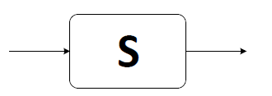
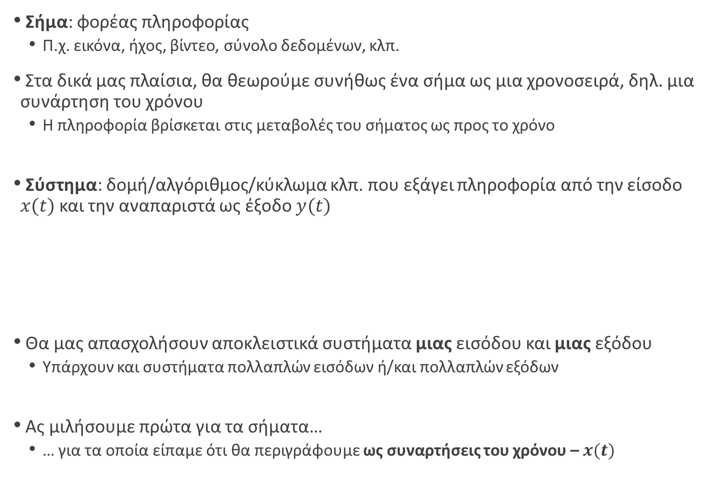


Σήμα: φορέας πληροφορίας
Π.χ. εικόνα, ήχος, βίντεο, σύνολο δεδομένων, κλπ.
Στα δικά μας πλαίσια, θα θεωρούμε συνήθως ένα σήμα ως μια χρονοσειρά, δηλ. μια συνάρτηση του χρόνου
Η πληροφορία βρίσκεται στις μεταβολές του σήματος ως προς το χρόνο
Σύστημα: δομή/αλγόριθμος/κύκλωμα κλπ. που εξάγει πληροφορία από την είσοδο $x(t)$και την αναπαριστά ως έξοδο $y(t)$
Θα μας απασχολήσουν αποκλειστικά συστήματα μιας εισόδου και μιας εξόδου
Υπάρχουν και συστήματα πολλαπλών εισόδων ή/και πολλαπλών εξόδων
Ας μιλήσουμε πρώτα για τα σήματα…
… για τα οποία είπαμε ότι θα περιγράφουμε ως συναρτήσεις του χρόνου – $x(t)$
$$x(t)$$
$$y(t)$$

Slide 3
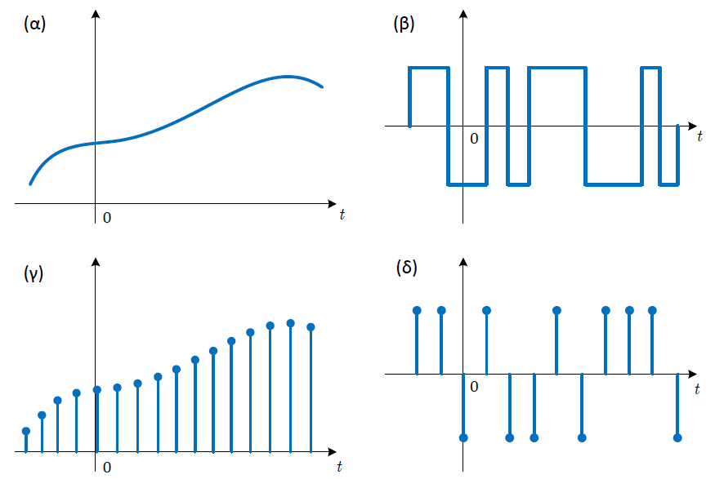
Σήματα
Κατηγορίες σημάτων:
Συνεχούς ή διακριτού χρόνου σήματα
Αναλογικά ή ψηφιακά σήματα
Σήματα περιοδικά ή απεριοδικά
Σήματα ενέργειας ή ισχύος
Ντετερμινιστικά ή στοχαστικά

Slide 4
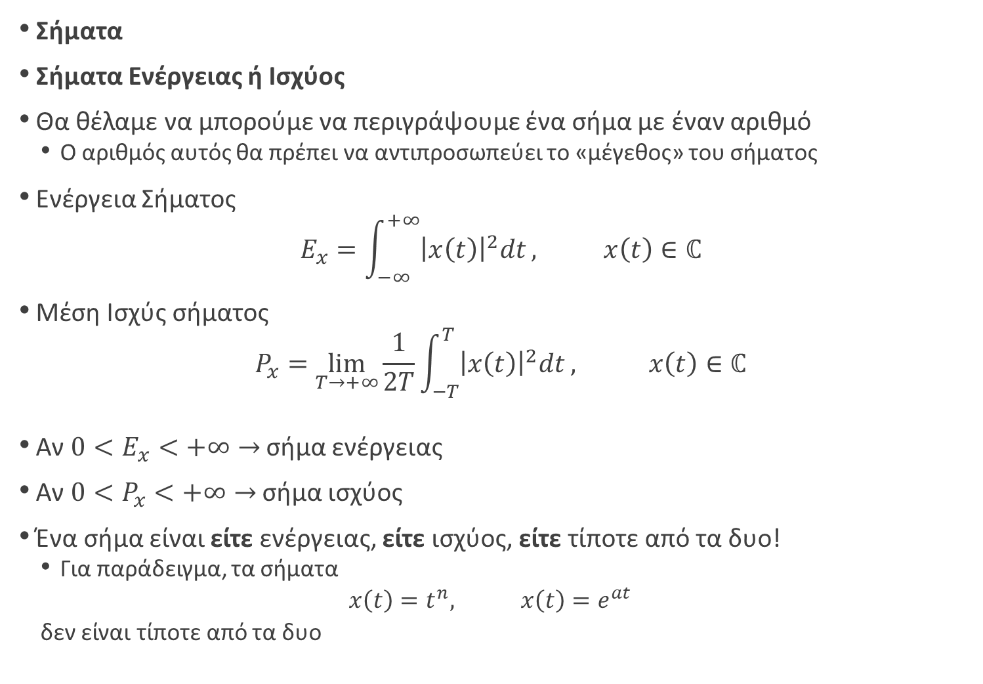
Σήματα
Σήματα Ενέργειας ή Ισχύος
Θα θέλαμε να μπορούμε να περιγράψουμε ένα σήμα με έναν αριθμό
Ο αριθμός αυτός θα πρέπει να αντιπροσωπεύει το «μέγεθος» του σήματος
Ενέργεια Σήματος
$$E_{x}=\int_{−∞}^{+∞}{{\left|x\left(t\right)\right|}^{2}dt}, x\left(t\right)∈ℂ$$
Μέση Ισχύς σήματος
$$P_{x}=\lim_{T→+∞}\frac{1}{2T}\int_{−T}^{T}{{\left|x\left(t\right)\right|}^{2}dt}, x\left(t\right)∈ℂ$$
Αν $0<E_{x}<+∞→$ σήμα ενέργειας
Αν $0<P_{x}<+∞→$ σήμα ισχύος
Ένα σήμα είναι είτε ενέργειας, είτε ισχύος, είτε τίποτε από τα δυο!
Για παράδειγμα, τα σήματα
$$x\left(t\right)=t^{n}, x\left(t\right)=e^{at}$$
δεν είναι τίποτε από τα δυο

Slide 5
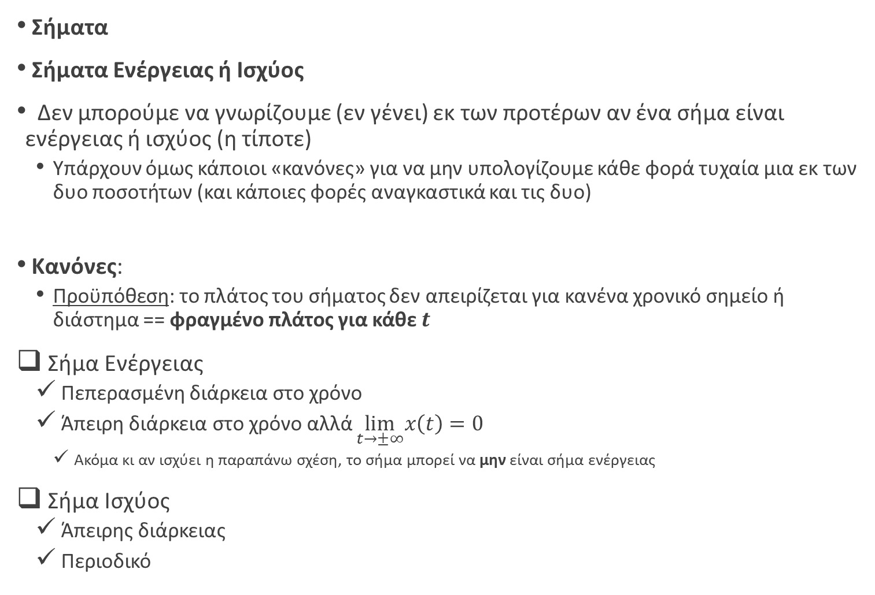
Σήματα
Σήματα Ενέργειας ή Ισχύος
Δεν μπορούμε να γνωρίζουμε (εν γένει) εκ των προτέρων αν ένα σήμα είναι ενέργειας ή ισχύος (η τίποτε)
Υπάρχουν όμως κάποιοι «κανόνες» για να μην υπολογίζουμε κάθε φορά τυχαία μια εκ των δυο ποσοτήτων (και κάποιες φορές αναγκαστικά και τις δυο)
Κανόνες:
Προϋπόθεση: το πλάτος του σήματος δεν απειρίζεται για κανένα χρονικό σημείο ή διάστημα == φραγμένο πλάτος για κάθε $t$
Σήμα Ενέργειας
Πεπερασμένη διάρκεια στο χρόνο
Άπειρη διάρκεια στο χρόνο αλλά $\lim_{t→±∞}x\left(t\right)=0$
Ακόμα κι αν ισχύει η παραπάνω σχέση, το σήμα μπορεί να μην είναι σήμα ενέργειας
Σήμα Ισχύος
Άπειρης διάρκειας
Περιοδικό

Slide 6
Σήματα
Σήματα Ενέργειας ή Ισχύος

Slide 7
Σήματα
Σήματα Ενέργειας ή Ισχύος
Κάθε σήμα που μπορεί να φτιάξει κανείς στο εργαστήριο ή υπάρχει στη φύση είναι σήμα ενέργειας
Όμως τα σήματα ισχύος παρέχουν ένα αυστηρό θεωρητικό υπόβαθρο για γενικότερη μελέτη σημάτων και συστημάτων
Ας δούμε μερικά παραδείγματα

Slide 8

Σήματα
Παράδειγμα:
Εξετάστε και υπολογίστε την κατάλληλη μετρική για τα παρακάτω σήματα
$x\left(t\right)=\left\{\begin{matrix}0, t<0 \\ \begin{aligned}1, 0<t<1 \\ e^{−t}, t>1\end{aligned}\end{matrix}\right.$ $x\left(t\right)=\left\{\begin{matrix}0, t<0 \\ 1, t>0\end{matrix}\right.$

Slide 9
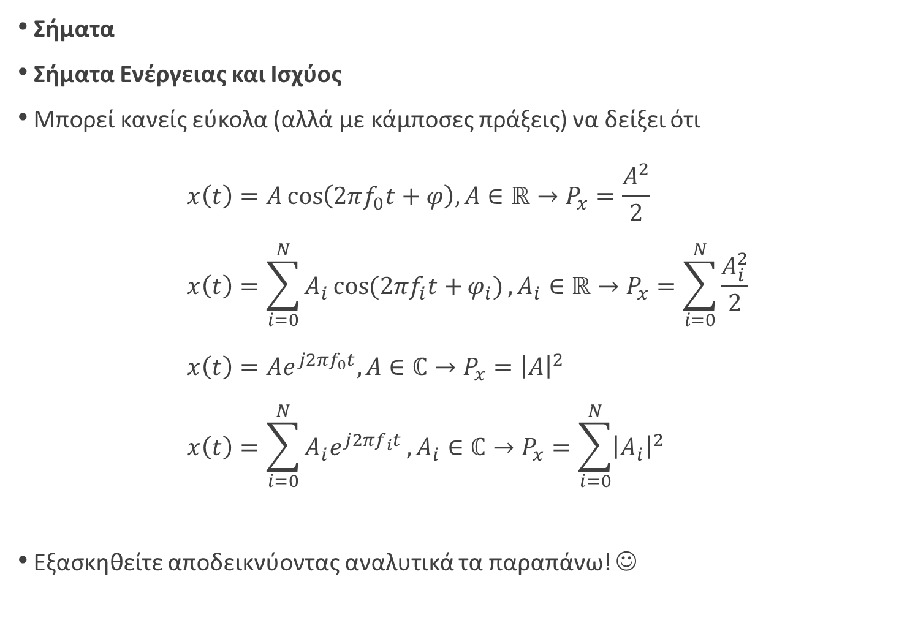
Σήματα
Σήματα Ενέργειας και Ισχύος
Μπορεί κανείς εύκολα (αλλά με κάμποσες πράξεις) να δείξει ότι
$$x\left(t\right)=A\cos\left(2πf_{0}t+φ\right),A∈ℝ→P_{x}=\frac{A^{2}}{2} \\ x\left(t\right)=\sum_{i=0}^{N}{A_{i}\cos{(2πf_{i}t+}φ_{i})},A_{i}∈ℝ→P_{x}=\sum_{i=0}^{N}{\frac{A_{i}^{2}}{2}} \\ x\left(t\right)=Ae^{j2πf_{0}t}, A∈ℂ→P_{x}={\left|A\right|}^{2} \\ x\left(t\right)=\sum_{i=0}^{N}{A_{i}e^{j2πf_{i}t}}, A_{i}∈ℂ→P_{x}=\sum_{i=0}^{N}{{\left|A_{i}\right|}^{2}}$$
Εξασκηθείτε αποδεικνύοντας αναλυτικά τα παραπάνω! ☺

Slide 10

Σήματα
Μετασχηματισμοί σημάτων
Μπορούμε να κάνουμε μερικές ενδιαφέρουσες πράξεις στην ανεξάρτητη μεταβλητή του χρόνου $t$
Χρονική ολίσθηση (time shifting)
Χρονική αντιστροφή (time reversal)
Χρονική κλιμάκωση (time scaling)

Slide 11
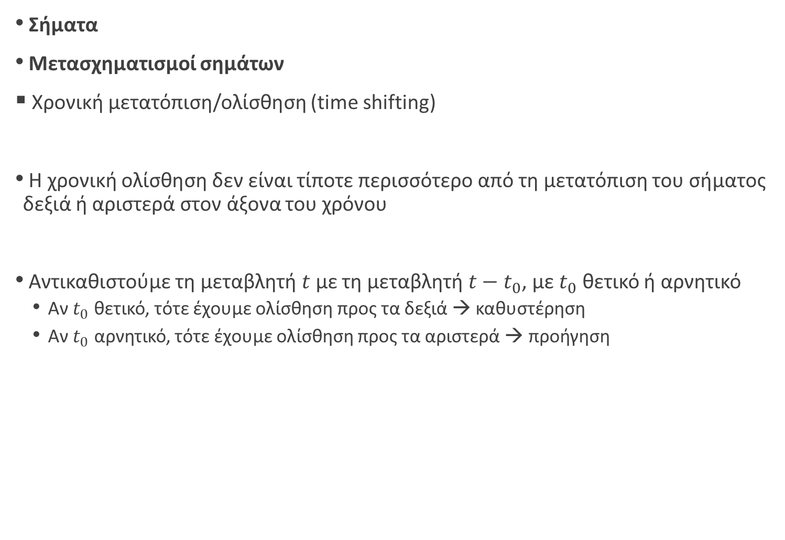
Σήματα
Μετασχηματισμοί σημάτων
Χρονική μετατόπιση/ολίσθηση (time shifting)
Η χρονική ολίσθηση δεν είναι τίποτε περισσότερο από τη μετατόπιση του σήματος δεξιά ή αριστερά στον άξονα του χρόνου
Αντικαθιστούμε τη μεταβλητή $t$ με τη μεταβλητή $t−t_{0}$, με $t_{0}$ θετικό ή αρνητικό
Αν $t_{0}$ θετικό, τότε έχουμε ολίσθηση προς τα δεξιά → καθυστέρηση
Αν $t_{0}$ αρνητικό, τότε έχουμε ολίσθηση προς τα αριστερά → προήγηση

Slide 12

Σήματα
Παράδειγμα:
Βρείτε το καθυστερημένο κατά $t_{0}=2$σήμα για το παρακάτω σήμα
$x\left(t\right)=\left\{\begin{matrix}0, t<0 \\ \begin{aligned}1, 0<t<1 \\ e^{−t}, t>1\end{aligned}\end{matrix}\right.$
και σχεδιάστε και τα δυο σήματα.

Slide 13

Σήματα
Μετασχηματισμοί σημάτων
Χρονική αντιστροφή (time reversal)
Η χρονική αντιστροφή δεν είναι τίποτε περισσότερο από τη ανάκλαση του σήματος ως προς τον κατακόρυφο άξονα
Αντικαθιστούμε τη μεταβλητή $t$ με τη μεταβλητή $−t$

Slide 14

Σήματα
Παράδειγμα:
Βρείτε το σήμα $x\left(−t\right)$ για το παρακάτω σήμα
$x\left(t\right)=\left\{\begin{matrix}0, t<0 \\ \begin{aligned}1, 0<t<1 \\ e^{−t}, t>1\end{aligned}\end{matrix}\right.$
και σχεδιάστε και τα δυο σήματα.

Slide 15
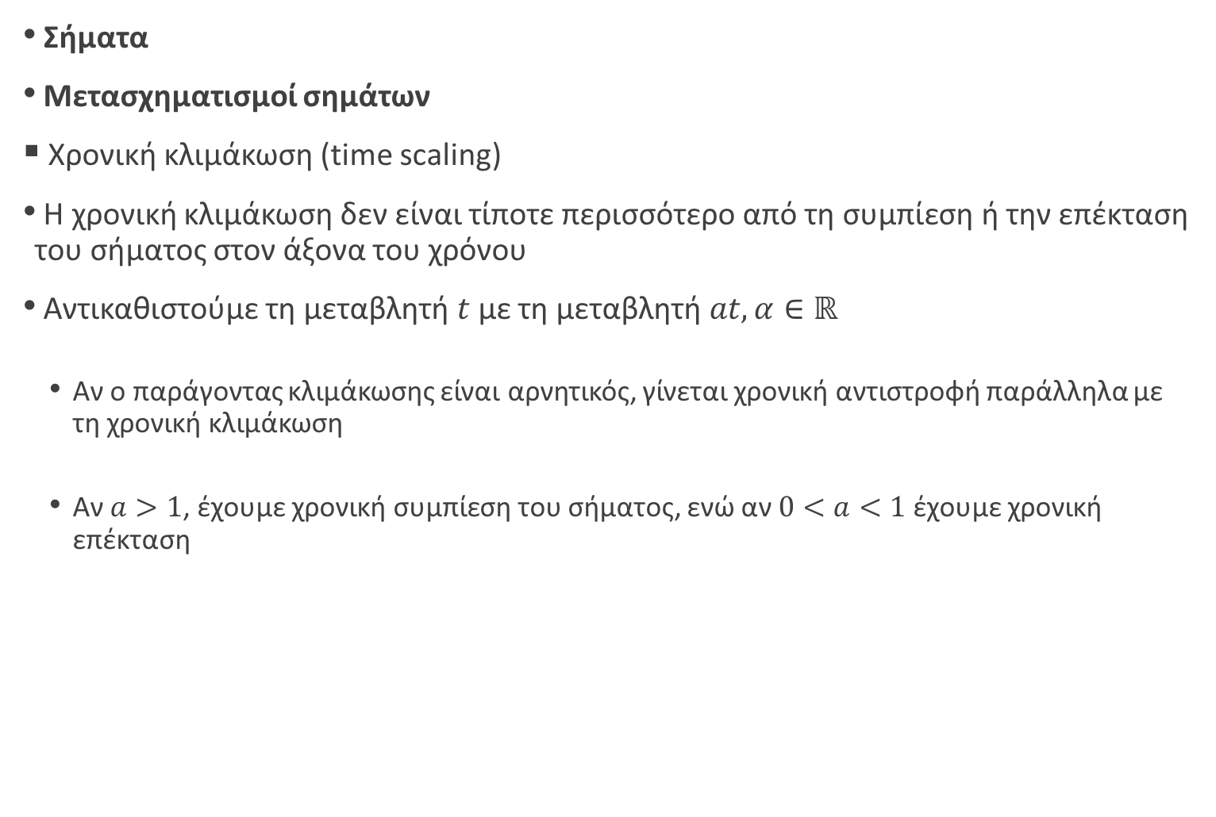
Σήματα
Μετασχηματισμοί σημάτων
Χρονική κλιμάκωση (time scaling)
Η χρονική κλιμάκωση δεν είναι τίποτε περισσότερο από τη συμπίεση ή την επέκταση του σήματος στον άξονα του χρόνου
Αντικαθιστούμε τη μεταβλητή $t$ με τη μεταβλητή $at,α∈ℝ$
Αν ο παράγοντας κλιμάκωσης είναι αρνητικός, γίνεται χρονική αντιστροφή παράλληλα με τη χρονική κλιμάκωση
Αν $a>1$, έχουμε χρονική συμπίεση του σήματος, ενώ αν $0<a<1$έχουμε χρονική επέκταση

Slide 16

Σήματα
Παράδειγμα:
Βρείτε τα σήματα $x\left(2t\right)$ και $x\left(\frac{t}{3}\right)$ για το παρακάτω σήμα
$x\left(t\right)=\left\{\begin{matrix}0, t<0 \\ \begin{aligned}1, 0<t<1 \\ e^{−t}, t>1\end{aligned}\end{matrix}\right.$
και σχεδιάστε τα όλα.

Slide 17
Σήματα
Μερικά χρήσιμα μοντέλα σημάτων
Εκτός από τα ημιτονοειδή, υπάρχουν και μερικές άλλες συναρτήσεις του χρόνου οι οποίες (θα) είναι πολύ χρήσιμες
Αυτά είναι:
Η βηματική συνάρτηση
Ο τετραγωνικός παλμός
Ο τριγωνικός παλμός
Η κρουστική συνάρτηση (κατανομή) Δέλτα

Slide 18
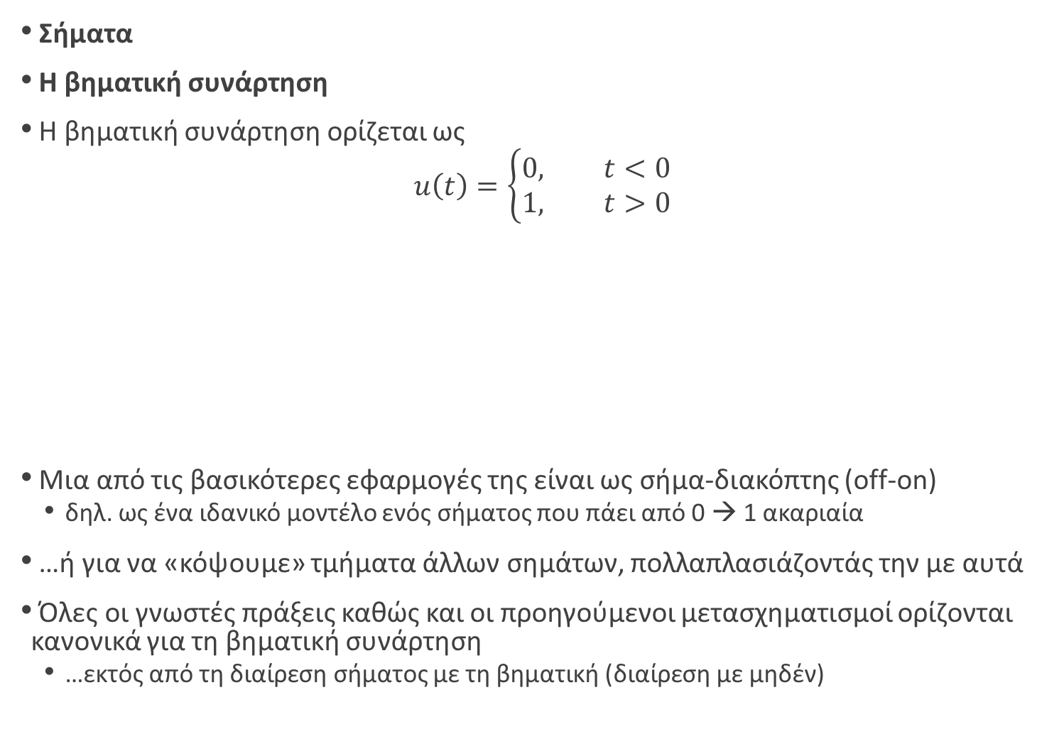
Σήματα
Η βηματική συνάρτηση
Η βηματική συνάρτηση ορίζεται ως
$$u\left(t\right)=\left\{\begin{matrix}0, t<0 \\ 1, t>0\end{matrix}\right.$$
Μια από τις βασικότερες εφαρμογές της είναι ως σήμα-διακόπτης (off-on)
δηλ. ως ένα ιδανικό μοντέλο ενός σήματος που πάει από 0 → 1 ακαριαία
…ή για να «κόψουμε» τμήματα άλλων σημάτων, πολλαπλασιάζοντάς την με αυτά
Όλες οι γνωστές πράξεις καθώς και οι προηγούμενοι μετασχηματισμοί ορίζονται κανονικά για τη βηματική συνάρτηση
…εκτός από τη διαίρεση σήματος με τη βηματική (διαίρεση με μηδέν)

Slide 19
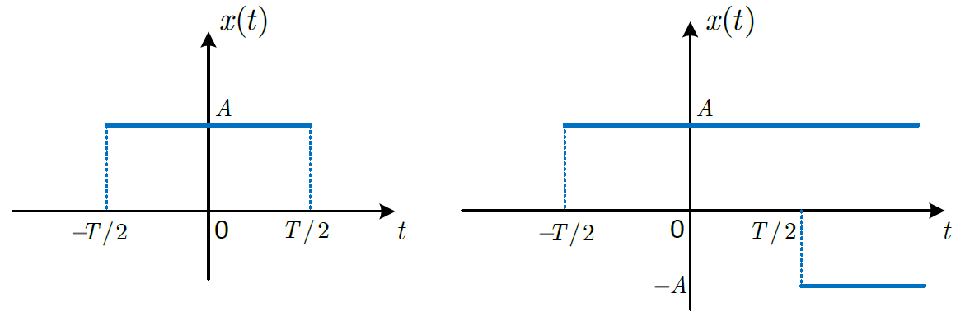
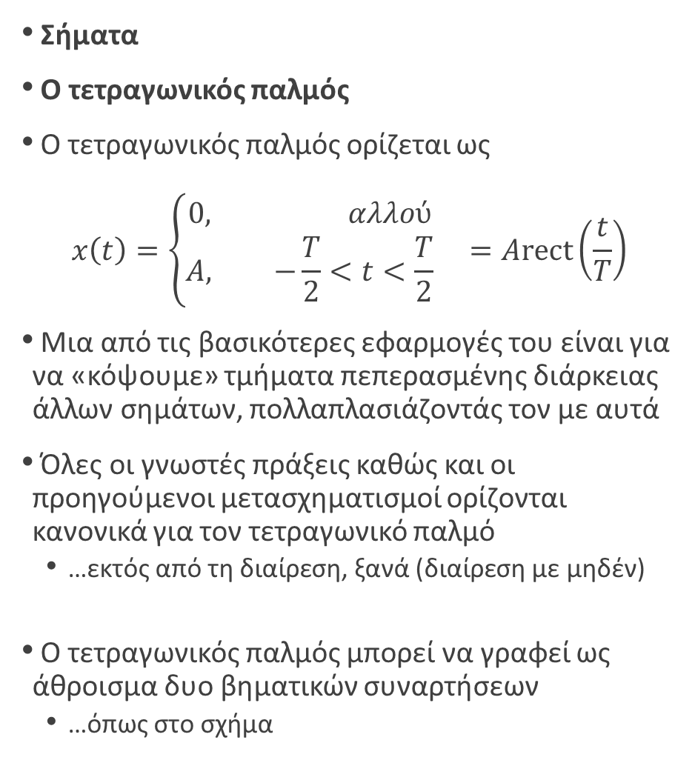
Σήματα
Ο τετραγωνικός παλμός
Ο τετραγωνικός παλμός ορίζεται ως
$$x\left(t\right)=\left\{\begin{matrix}0, αλλού \\ A, −\frac{T}{2}<t<\frac{T}{2}\end{matrix}\right. =Arect\left(\frac{t}{T}\right)$$
Μια από τις βασικότερες εφαρμογές του είναι για να «κόψουμε» τμήματα πεπερασμένης διάρκειας άλλων σημάτων, πολλαπλασιάζοντάς τον με αυτά
Όλες οι γνωστές πράξεις καθώς και οι προηγούμενοι μετασχηματισμοί ορίζονται κανονικά για τον τετραγωνικό παλμό
…εκτός από τη διαίρεση, ξανά (διαίρεση με μηδέν)
Ο τετραγωνικός παλμός μπορεί να γραφεί ως άθροισμα δυο βηματικών συναρτήσεων
…όπως στο σχήμα

Slide 20
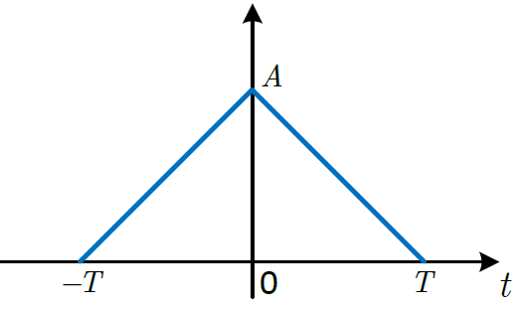
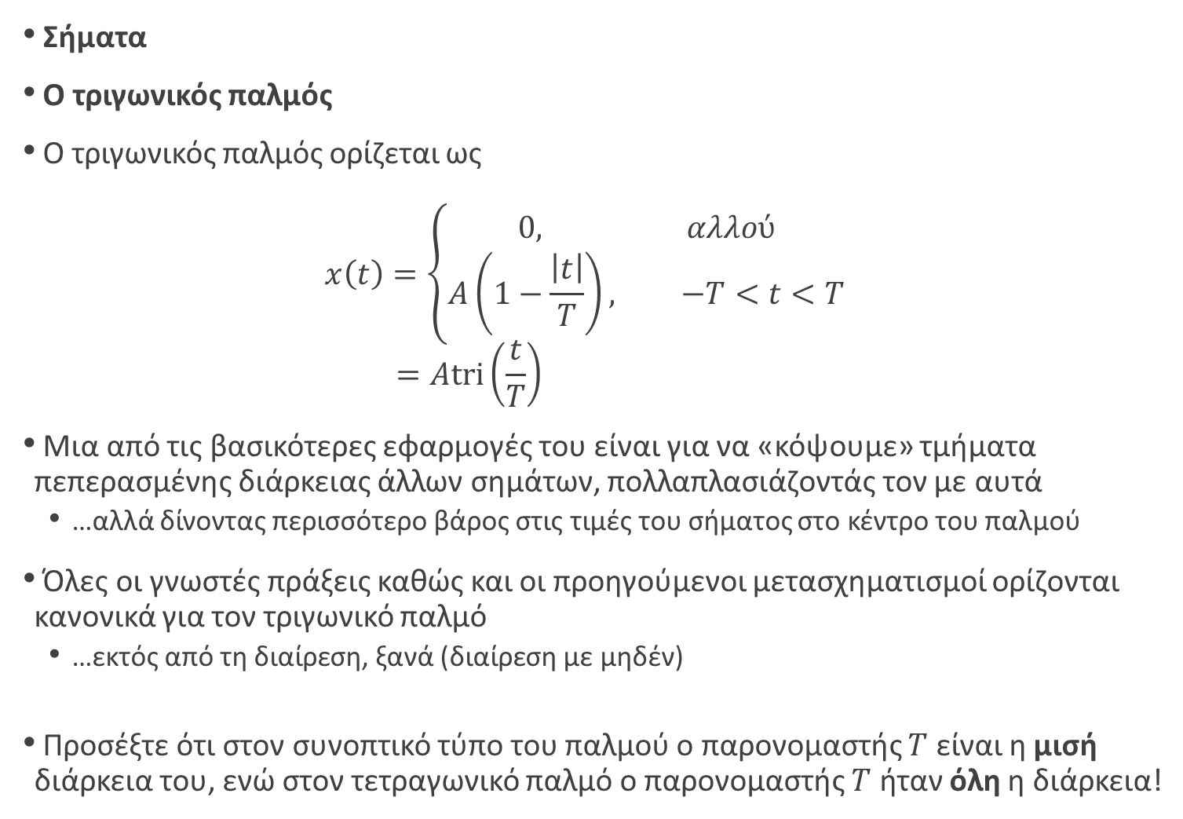
Σήματα
Ο τριγωνικός παλμός
Ο τριγωνικός παλμός ορίζεται ως
$$x\left(t\right)=\left\{\begin{matrix}0, αλλού \\ A\left(1−\frac{\left|t\right|}{T}\right), −T<t<T\end{matrix}\right. \\ =Atri\left(\frac{t}{T}\right)$$
Μια από τις βασικότερες εφαρμογές του είναι για να «κόψουμε» τμήματα πεπερασμένης διάρκειας άλλων σημάτων, πολλαπλασιάζοντάς τον με αυτά
…αλλά δίνοντας περισσότερο βάρος στις τιμές του σήματος στο κέντρο του παλμού
Όλες οι γνωστές πράξεις καθώς και οι προηγούμενοι μετασχηματισμοί ορίζονται κανονικά για τον τριγωνικό παλμό
…εκτός από τη διαίρεση, ξανά (διαίρεση με μηδέν)
Προσέξτε ότι στον συνοπτικό τύπο του παλμού ο παρονομαστής $T$ είναι η μισή διάρκεια του, ενώ στον τετραγωνικό παλμό ο παρονομαστής $T$ ήταν όλη η διάρκεια!

Slide 21
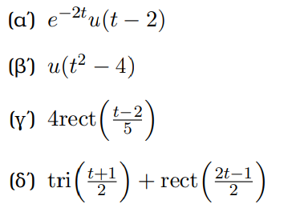
Σήματα
Παράδειγμα:
Σχεδιάστε τα σήματα:

Slide 22
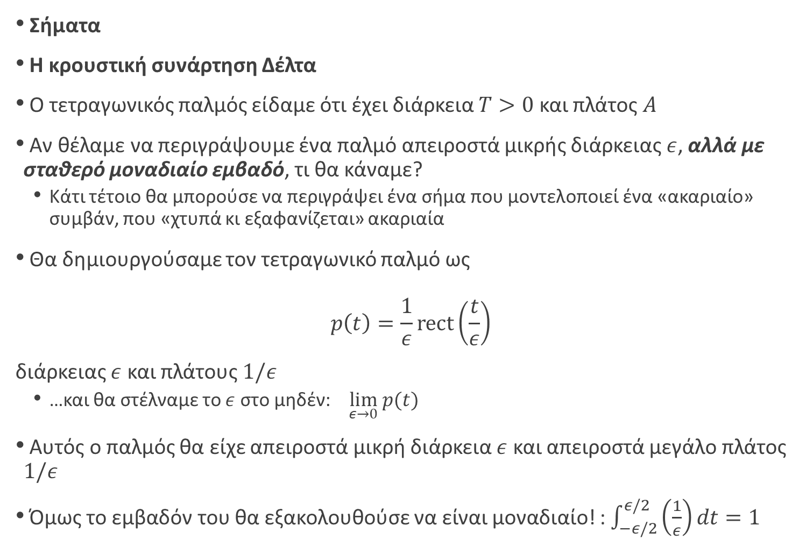
Σήματα
Η κρουστική συνάρτηση Δέλτα
Ο τετραγωνικός παλμός είδαμε ότι έχει διάρκεια $T>0$ και πλάτος $Α$
Αν θέλαμε να περιγράψουμε ένα παλμό απειροστά μικρής διάρκειας $ε$, αλλά με σταθερό μοναδιαίο εμβαδό, τι θα κάναμε?
Κάτι τέτοιο θα μπορούσε να περιγράψει ένα σήμα που μοντελοποιεί ένα «ακαριαίο» συμβάν, που «χτυπά κι εξαφανίζεται» ακαριαία
Θα δημιουργούσαμε τον τετραγωνικό παλμό ως
$$p\left(t\right)=\frac{1}{ε}rect\left(\frac{t}{ε}\right)$$
διάρκειας $ε$ και πλάτους $1/ε$
…και θα στέλναμε το $ε$ στο μηδέν: $\lim_{ε→0} p(t)⁡$
Αυτός ο παλμός θα είχε απειροστά μικρή διάρκεια $ε$ και απειροστά μεγάλο πλάτος $1/ε$
Όμως το εμβαδόν του θα εξακολουθούσε να είναι μοναδιαίο! : $\int_{−ε/2}^{ε/2}{\left(\frac{1}{ε}\right)dt}=1$

Slide 23
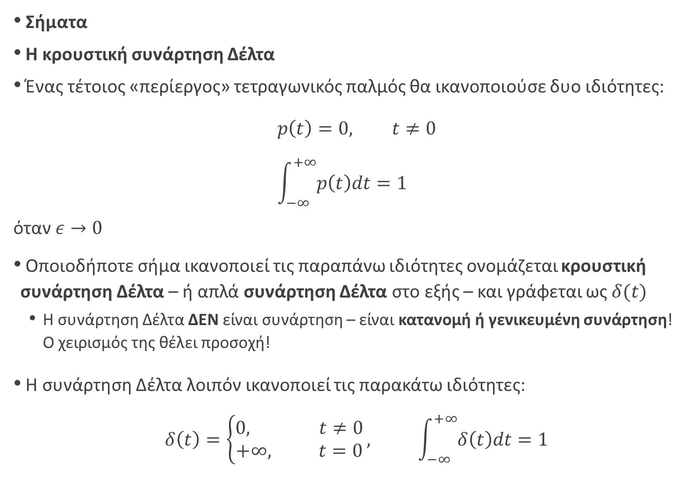
Σήματα
Η κρουστική συνάρτηση Δέλτα
Ένας τέτοιος «περίεργος» τετραγωνικός παλμός θα ικανοποιούσε δυο ιδιότητες:
$$p\left(t\right)=0, t≠0 \\ \int_{−∞}^{+∞}{p\left(t\right)dt=1}$$
όταν $ε→0$
Οποιοδήποτε σήμα ικανοποιεί τις παραπάνω ιδιότητες ονομάζεται κρουστική συνάρτηση Δέλτα – ή απλά συνάρτηση Δέλτα στο εξής – και γράφεται ως $δ(t)$
Η συνάρτηση Δέλτα ΔΕΝ είναι συνάρτηση – είναι κατανομή ή γενικευμένη συνάρτηση! Ο χειρισμός της θέλει προσοχή!
Η συνάρτηση Δέλτα λοιπόν ικανοποιεί τις παρακάτω ιδιότητες:
$$δ\left(t\right)=\left\{\begin{matrix}0, t≠0 \\ +∞, t=0\end{matrix}\right., \int_{−∞}^{+∞}{δ\left(t\right)dt=1}$$

Slide 24
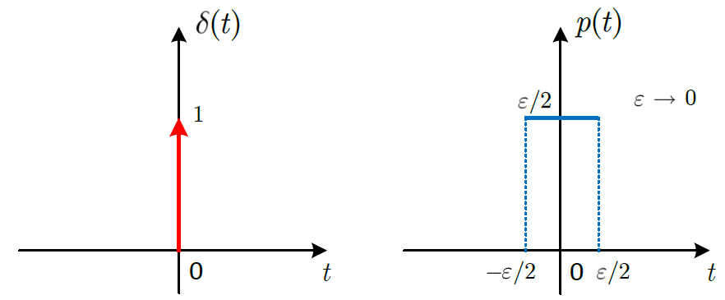
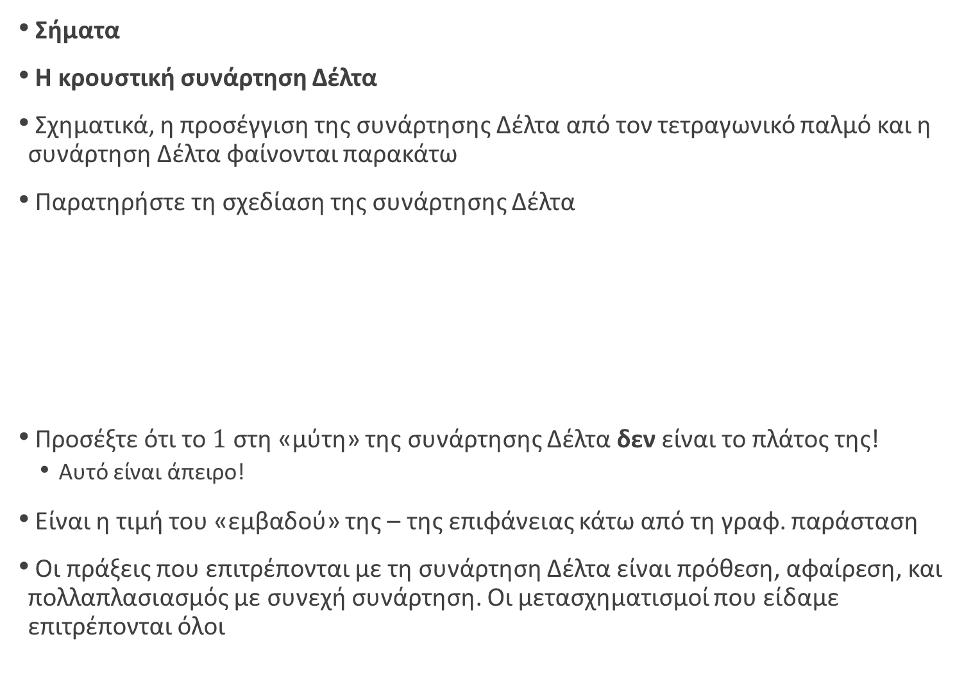

Σήματα
Η κρουστική συνάρτηση Δέλτα
Σχηματικά, η προσέγγιση της συνάρτησης Δέλτα από τον τετραγωνικό παλμό και η συνάρτηση Δέλτα φαίνονται παρακάτω
Παρατηρήστε τη σχεδίαση της συνάρτησης Δέλτα
Προσέξτε ότι το $1$ στη «μύτη» της συνάρτησης Δέλτα δεν είναι το πλάτος της!
Αυτό είναι άπειρο!
Είναι η τιμή του «εμβαδού» της – της επιφάνειας κάτω από τη γραφ. παράσταση
Οι πράξεις που επιτρέπονται με τη συνάρτηση Δέλτα είναι πρόθεση, αφαίρεση, και πολλαπλασιασμός με συνεχή συνάρτηση. Οι μετασχηματισμοί που είδαμε επιτρέπονται όλοι
$$1/ε$$

Slide 25
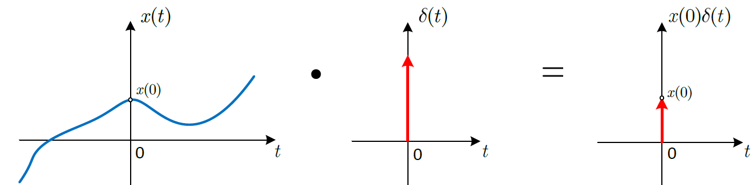

Σήματα
Η κρουστική συνάρτηση Δέλτα
Πολλαπλασιασμός σήματος με συνάρτηση Δέλτα
Αν πολλαπλασιάσουμε ένα συνεχές σήμα με μια συνάρτηση Δέλτα η οποία «ζει» τη χρονική στιγμή $t=t_{0}$ τότε ουσιαστικά αλλάζουμε το «εμβαδό» της συνάρτησης Δέλτα
$$x\left(t\right)δ\left(t−t_{0}\right)=x\left(t_{0}\right)δ(t−t_{0})$$
Ουσιαστικά η παραπάνω πράξη δειγματοληπτεί το σήμα $x\left(t\right)$ τη χρονική στιγμή $t_{0}$
Σχηματικά:

Slide 26
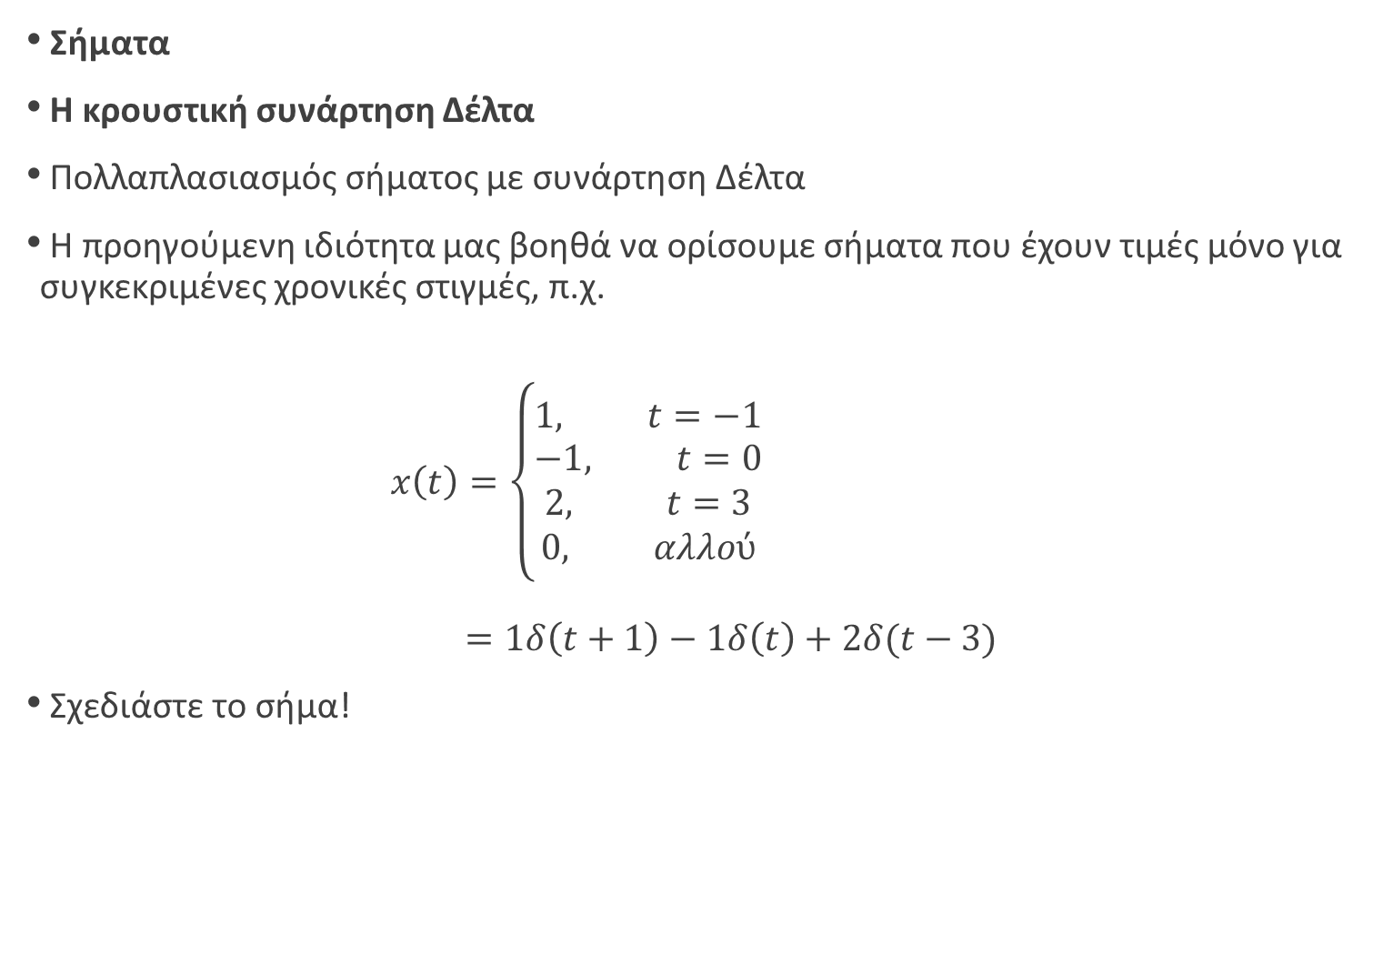
Σήματα
Η κρουστική συνάρτηση Δέλτα
Πολλαπλασιασμός σήματος με συνάρτηση Δέλτα
Η προηγούμενη ιδιότητα μας βοηθά να ορίσουμε σήματα που έχουν τιμές μόνο για συγκεκριμένες χρονικές στιγμές, π.χ.
$$x\left(t\right)=\left\{\begin{matrix}1, t=−1 \\ \begin{matrix}−1, t=0 \\ 2, t=3 \\ 0, αλλού\end{matrix}\end{matrix}\right. \\ =1δ\left(t+1\right)−1δ\left(t\right)+2δ(t−3)$$
Σχεδιάστε το σήμα!

Slide 27
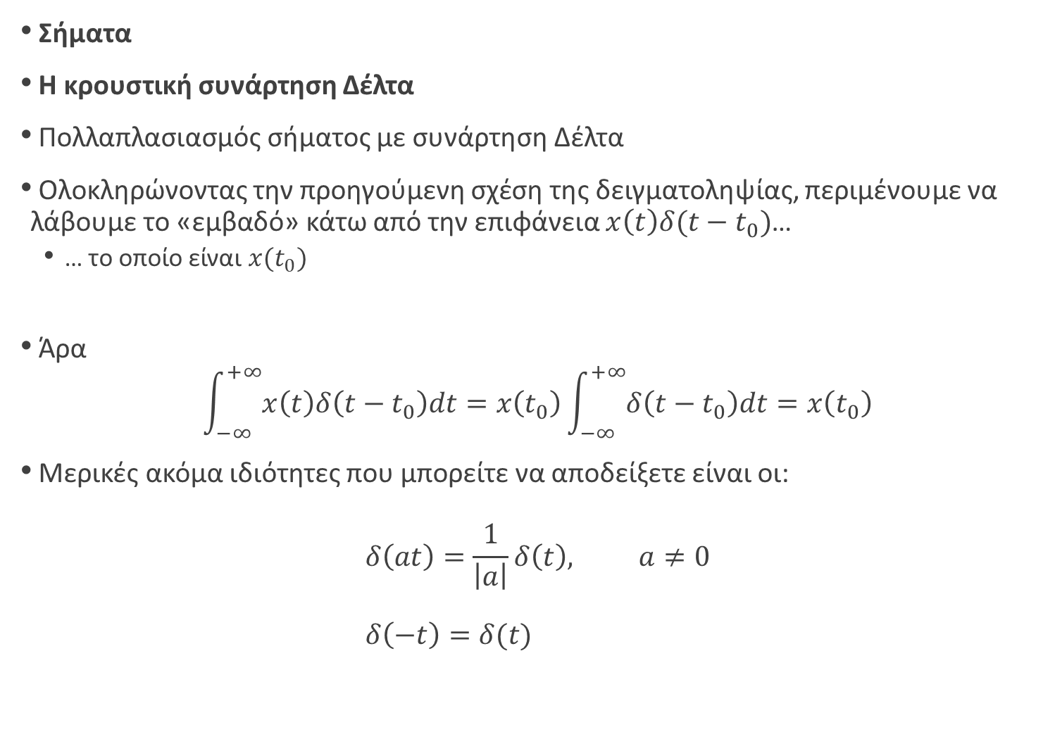
Σήματα
Η κρουστική συνάρτηση Δέλτα
Πολλαπλασιασμός σήματος με συνάρτηση Δέλτα
Ολοκληρώνοντας την προηγούμενη σχέση της δειγματοληψίας, περιμένουμε να λάβουμε το «εμβαδό» κάτω από την επιφάνεια $x\left(t\right)δ(t−t_{0})$…
… το οποίο είναι $x(t_{0})$
Άρα
$$\int_{−∞ }^{+∞}{x\left(t\right)δ\left(t−t_{0}\right)dt}=x\left(t_{0}\right)\int_{−∞}^{+∞}{δ\left(t−t_{0}\right)dt}=x\left(t_{0}\right)$$
Μερικές ακόμα ιδιότητες που μπορείτε να αποδείξετε είναι οι:
$$δ\left(at\right)=\frac{1}{\left|a\right|}δ\left(t\right), a≠0 \\ δ\left(−t\right)=δ(t)$$

Slide 28
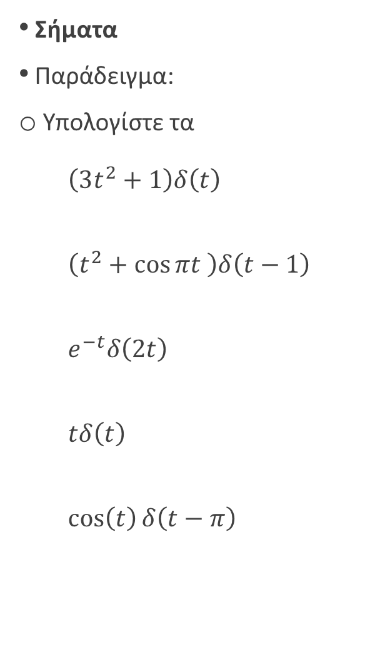
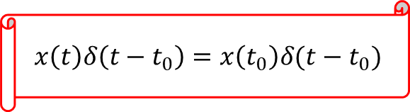
Σήματα
Παράδειγμα:
Υπολογίστε τα $\left(3t^{2}+1\right)δ\left(t\right)$ $\left(t^{2}+\cos{πt }\right)δ\left(t−1\right)$ $e^{−t}δ\left(2t\right)$ $tδ\left(t\right)$ $\cos\left(t\right)δ\left(t−π\right)$
$$x\left(t\right)δ\left(t−t_{0}\right)=x\left(t_{0}\right)δ(t−t_{0})$$

Slide 29
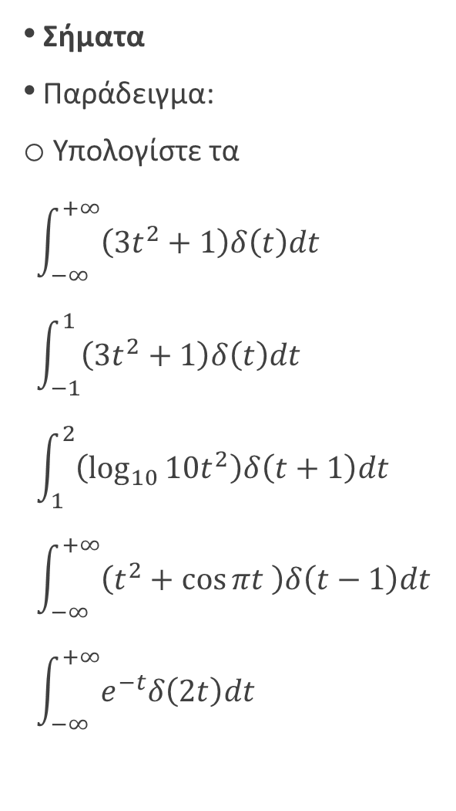
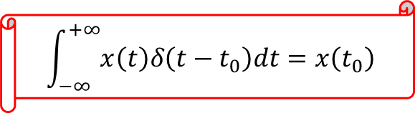
Σήματα
Παράδειγμα:
Υπολογίστε τα $\int_{−∞}^{+∞}{\left(3t^{2}+1\right)δ\left(t\right)dt}$ $\int_{−1}^{1}{\left(3t^{2}+1\right)δ\left(t\right)dt}$ $\int_{1}^{2}{\left(\log_{10}{{10t}^{2}}\right)δ\left(t+1\right)dt}$ $\int_{−∞}^{+∞}{\left(t^{2}+\cos{πt }\right)δ\left(t−1\right)dt}$ $\int_{−∞}^{+∞}{e^{−t}δ\left(2t\right)dt}$
$$\int_{−∞ }^{+∞}{x\left(t\right)δ\left(t−t_{0}\right)dt}=x\left(t_{0}\right)$$

Slide 30
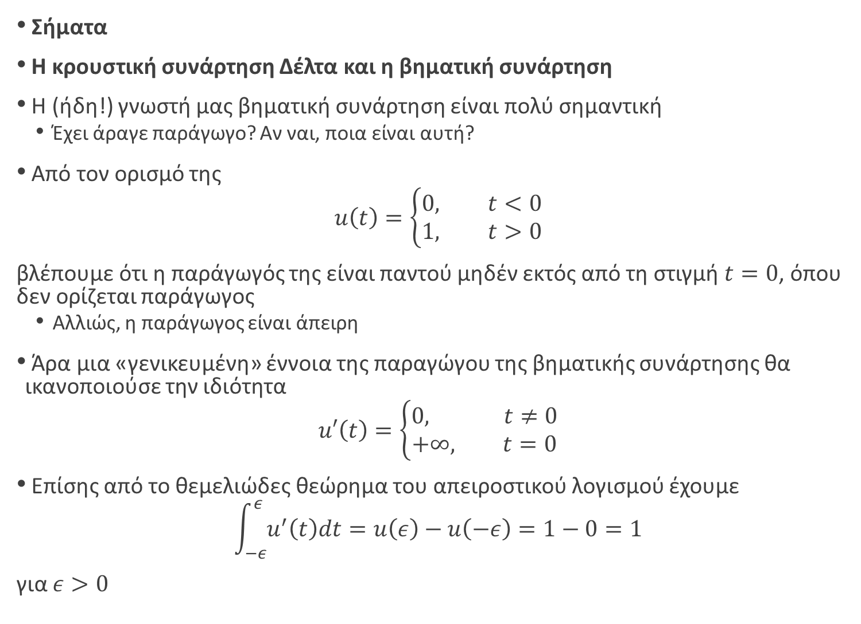
Σήματα
Η κρουστική συνάρτηση Δέλτα και η βηματική συνάρτηση
Η (ήδη!) γνωστή μας βηματική συνάρτηση είναι πολύ σημαντική
Έχει άραγε παράγωγο? Αν ναι, ποια είναι αυτή?
Από τον ορισμό της
$$u\left(t\right)=\left\{\begin{matrix}0, t<0 \\ 1, t>0\end{matrix}\right.$$
βλέπουμε ότι η παράγωγός της είναι παντού μηδέν εκτός από τη στιγμή $t=0$, όπου δεν ορίζεται παράγωγος
Αλλιώς, η παράγωγος είναι άπειρη
Άρα μια «γενικευμένη» έννοια της παραγώγου της βηματικής συνάρτησης θα ικανοποιούσε την ιδιότητα
$$u′\left(t\right)=\left\{\begin{matrix}0, t≠0 \\ +∞, t=0\end{matrix}\right.$$
Επίσης από το θεμελιώδες θεώρημα του απειροστικού λογισμού έχουμε
$$\int_{−ε}^{ε}{u^{′}\left(t\right)dt}=u\left(ε\right)−u\left(−ε\right)=1−0=1$$
για $ε>0$

Slide 31
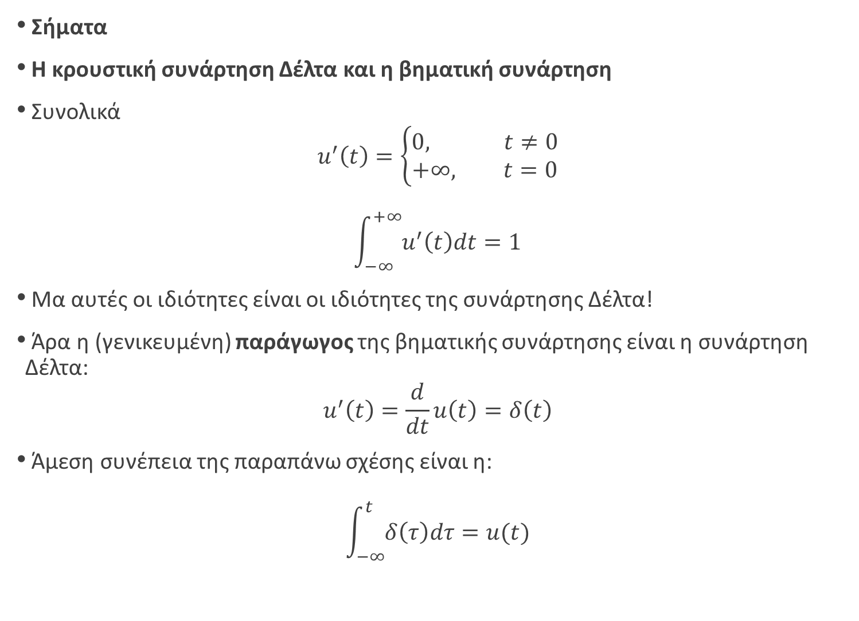
Σήματα
Η κρουστική συνάρτηση Δέλτα και η βηματική συνάρτηση
Συνολικά
$$u^{′}\left(t\right)=\left\{\begin{matrix}0, t≠0 \\ +∞, t=0\end{matrix}\right.$$
$$\int_{−∞}^{+∞}{u^{′}\left(t\right)dt}=1$$
Μα αυτές οι ιδιότητες είναι οι ιδιότητες της συνάρτησης Δέλτα!
Άρα η (γενικευμένη) παράγωγος της βηματικής συνάρτησης είναι η συνάρτηση Δέλτα:
$$u^{′}\left(t\right)=\frac{d}{dt}u\left(t\right)=δ\left(t\right)$$
Άμεση συνέπεια της παραπάνω σχέσης είναι η:
$$\int_{−∞}^{t}{δ\left(τ\right)dτ}=u(t)$$

Slide 32
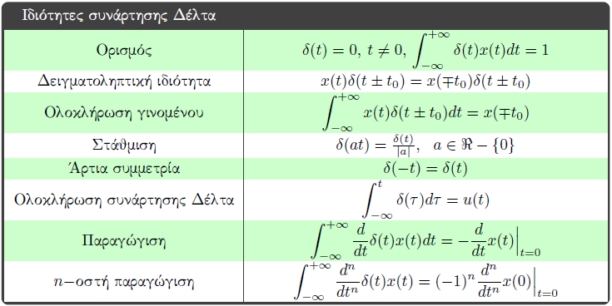
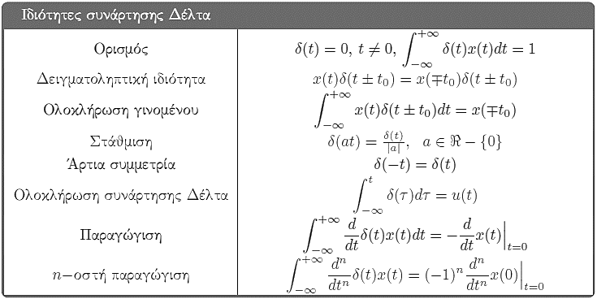
Σήματα
Η κρουστική συνάρτηση Δέλτα
Σύνοψη:

Slide 33
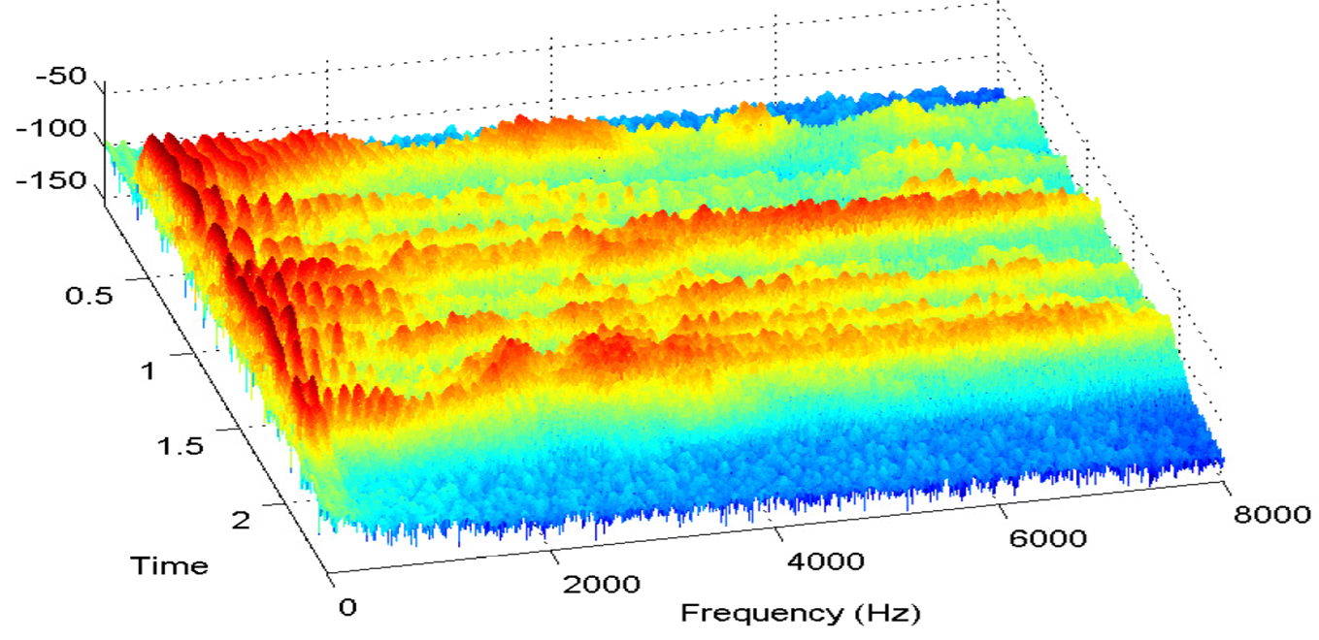
ΤΕΛΟΣ ΔΙΑΛΕΞΗΣ

Slide 34

Οι διαφάνειες αυτές διατίθενται με άδεια Creative Commons Αναφορά Δημιουργού-Μη Εμπορική Χρήση 4.0 Διεθνές.
Οι διαφάνειες αυτές συνοδεύουν το σύγγραμμα «Επεξεργασία Σήματος Συνεχούς και Διακριτού Χρόνου: μια πρώτη εισαγωγή», εκδόσεις Gutenberg, ISBN: 978-960-01-2042-4
Για να δείτε ένα αντίγραφο αυτής της άδειας, επισκεφθείτε το
http://creativecommons.org/licenses/by-nc/4.0/

